Slide 1
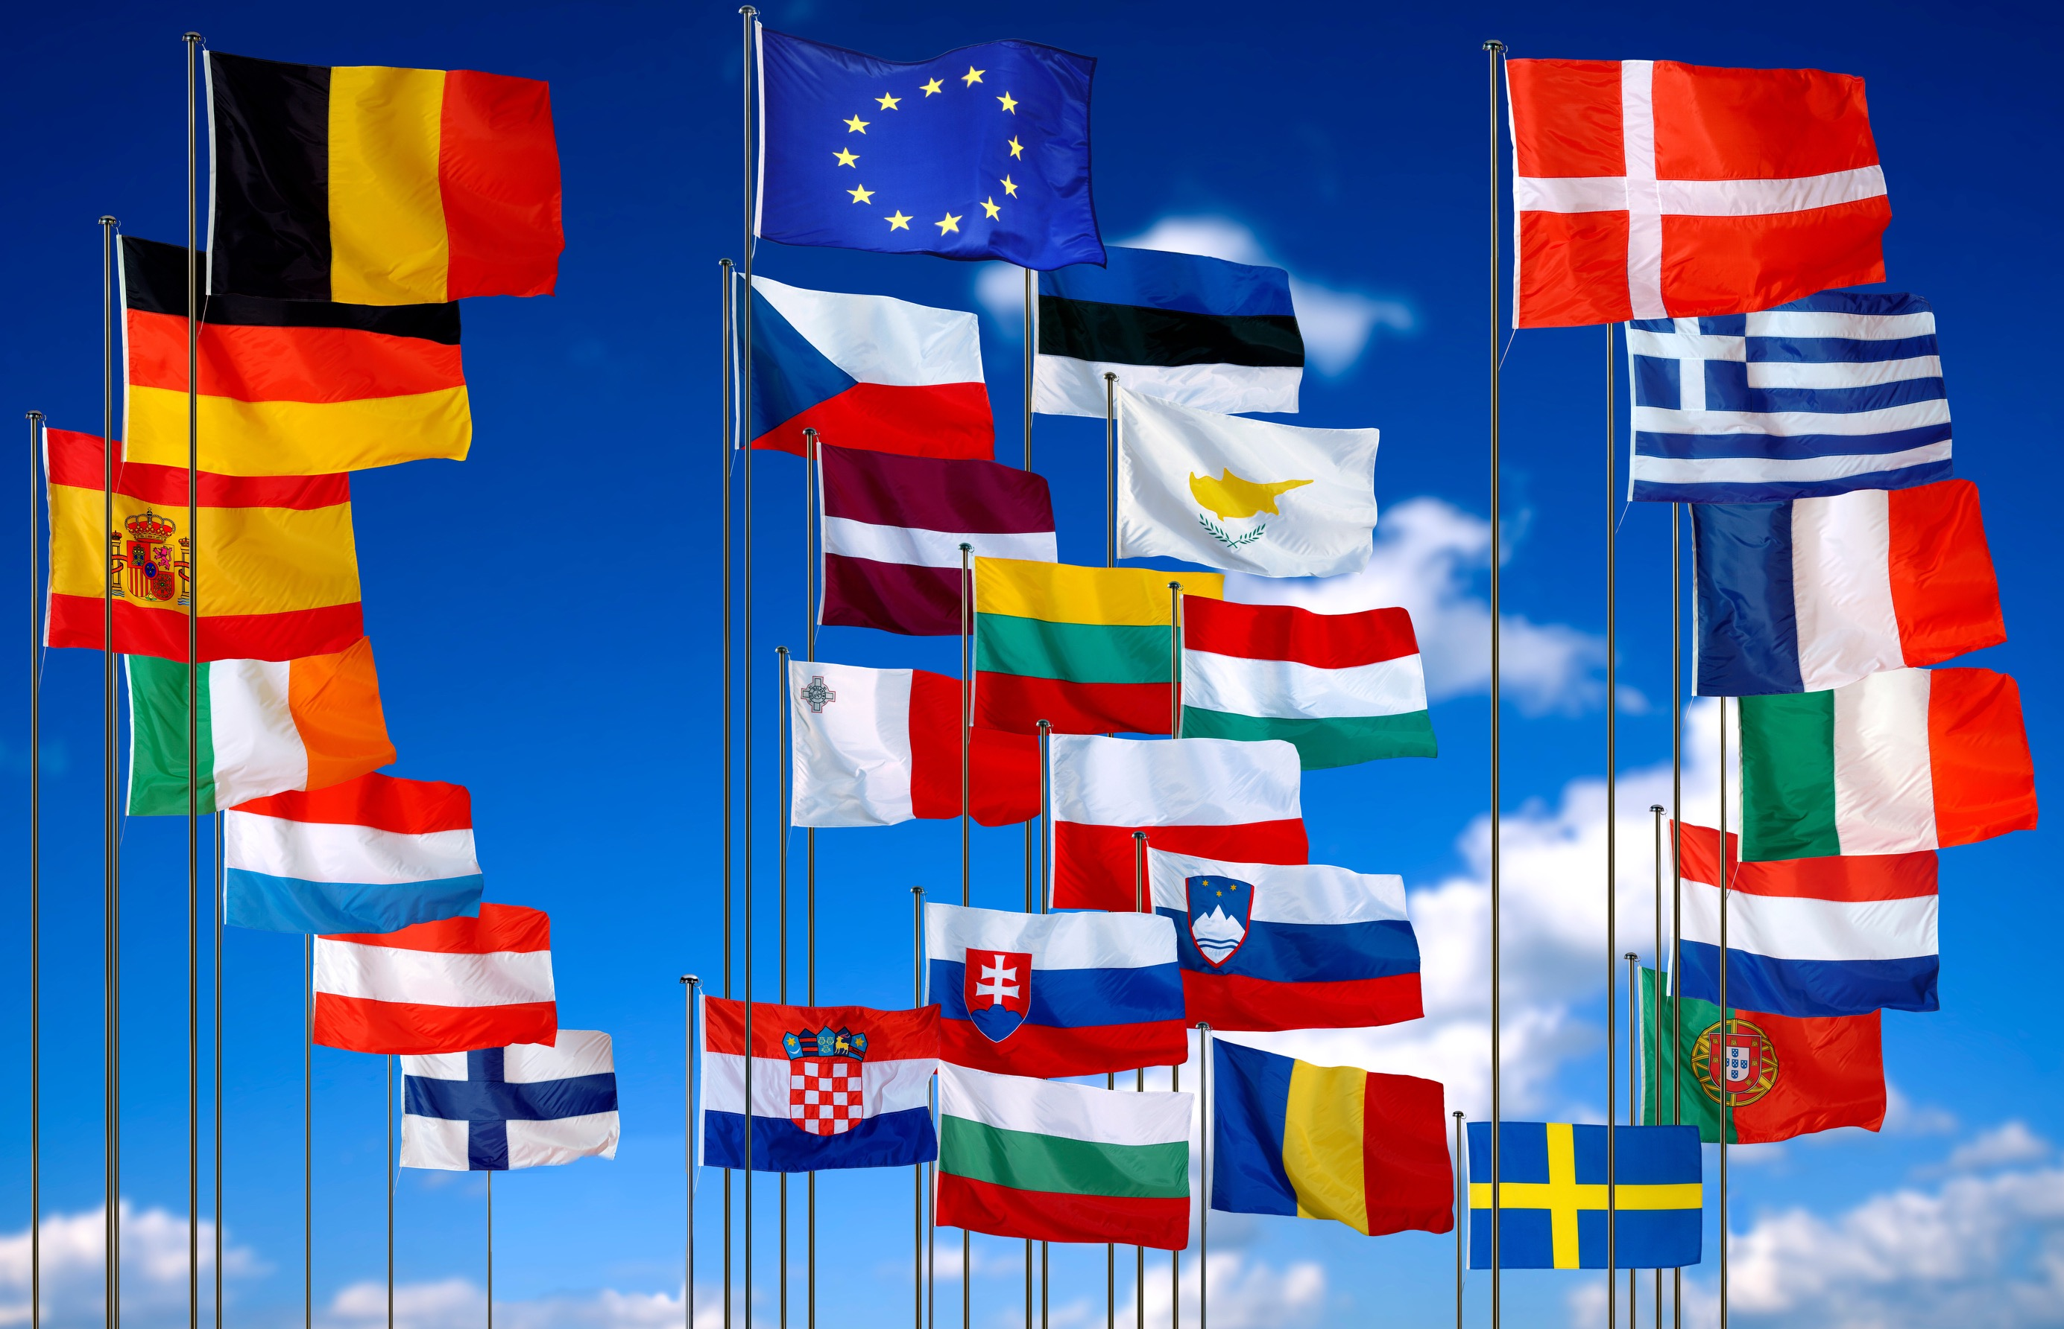

EUROPA EN DIAPOSITIVAS
© EUROPEAN UNION

Slide 2
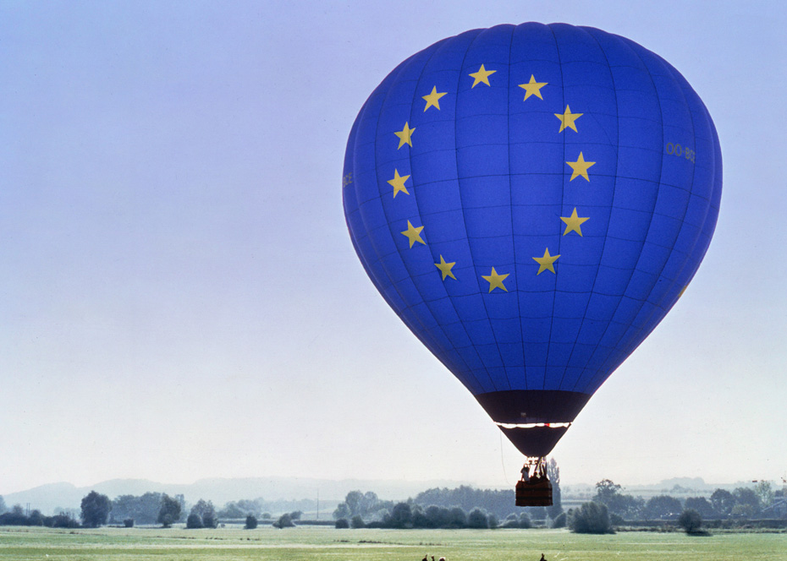

© EUROPEAN UNION
ÍNDICE
¿QUÉ ES EUROPA?
EL PROYECTO EUROPEO
¿QUÉ HACE LA UNIÓN EUROPEA?
¿CÓMO FUNCIONA LA UNIÓN EUROPEA?
PARA SABER MÁS
CONTACTO

Slide 3

¿QUÉ ES EUROPA?

Slide 4
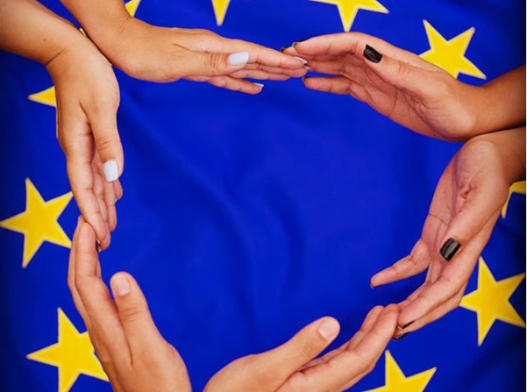
¿TE SIENTES EUROPEO?
¿QUÉ HACE QUE TE SIENTAS EUROPEO?
© EUROPEAN UNION

Slide 5
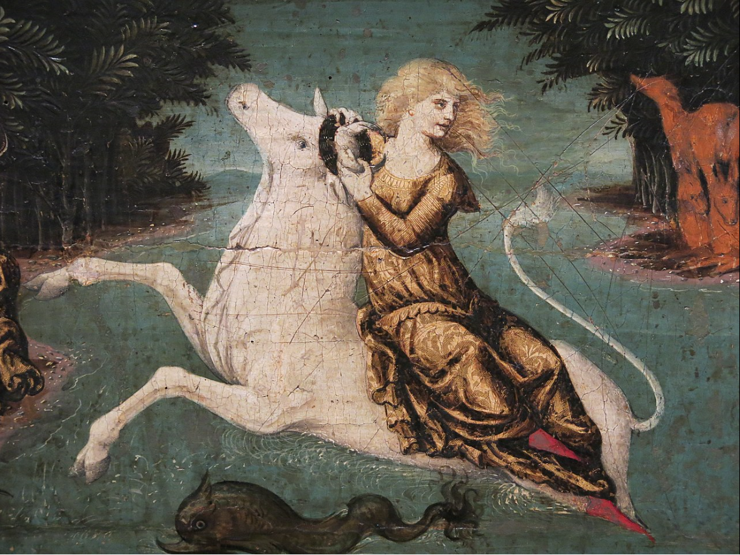
TABLE OF CONTENTS
© PUBLIC DOMAIN
Notes:
Liberale da Verona, «El rapto de Europa», óleo sobre panel (álamo), 1470 aprox., Louvre.
El cuadro representa el rapto de Europa, una princesa fenicia virgen, por Zeus, que se transformó en un toro blanco para llevársela a Creta sobre sus lomos. Una de las teorías sobre los orígenes del nombre «Europa» afirma que el continente recibió su nombre.

Slide 6
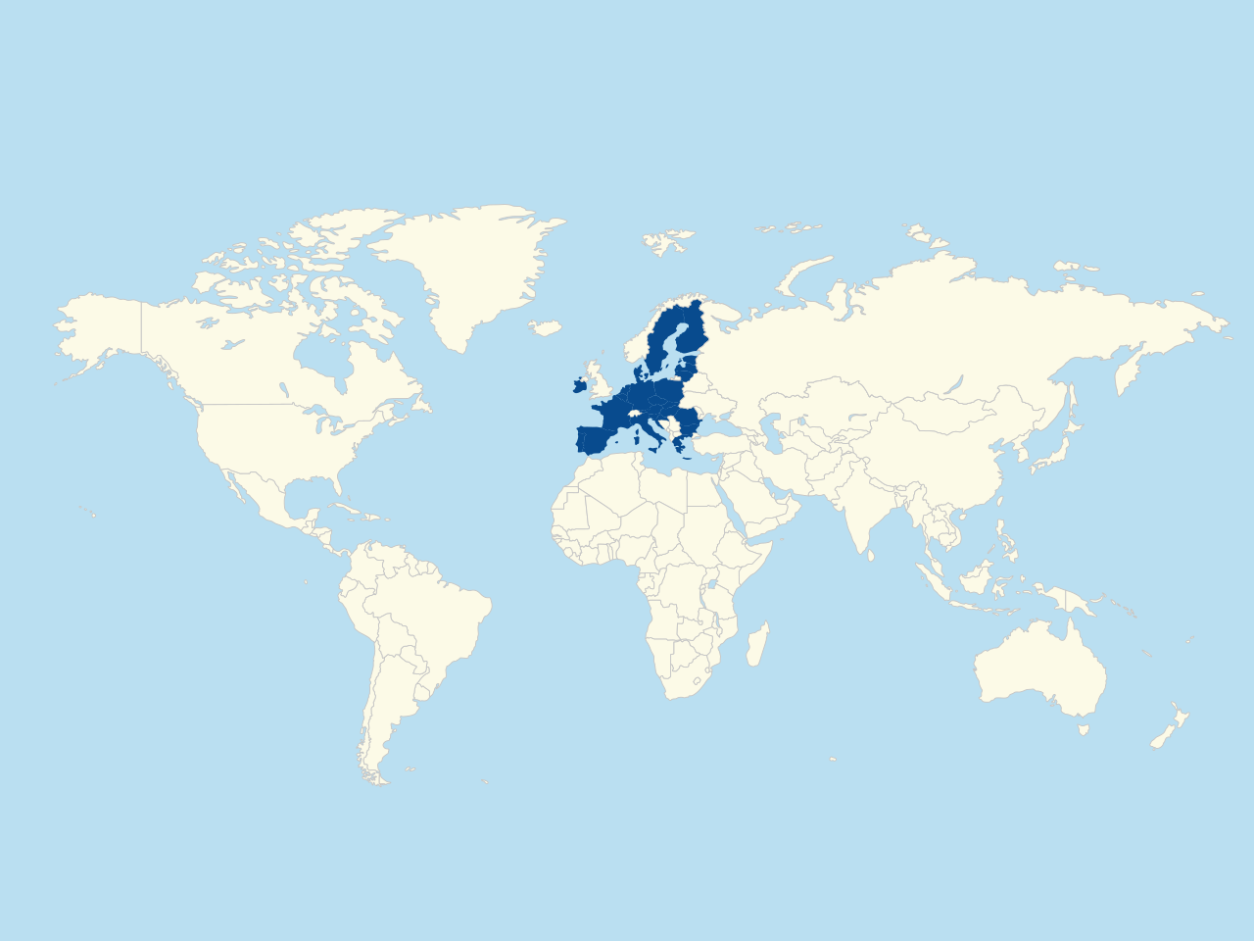
ASPECTOS BÁSICOS
EUROPA:
1 de 6 continentes
UE:
447 millones de personas
EUROPA:
44 países
EUROPA:
más de 700 millones de personas
UE:
27 países
¿QUÉ ES EUROPA?
Notes:
¿Qué es Europa?
Es uno de los seis continentes del mundo.
Comprende 44 países.
Tiene una población de más de 700 millones de habitantes
¿Qué es la Unión Europea?
La Unión Europea es una unión económica y política única entre 27 países europeos, conocidos como Estados miembros, que han decidido unir sus fuerzas para construir juntos un futuro mejor.
Tiene una población de, aproximadamente, 447 millones de habitantes.
La Unión Europea hace que sea más fácil para sus ciudadanos vivir, trabajar y viajar en otro país de la UE.

Slide 7
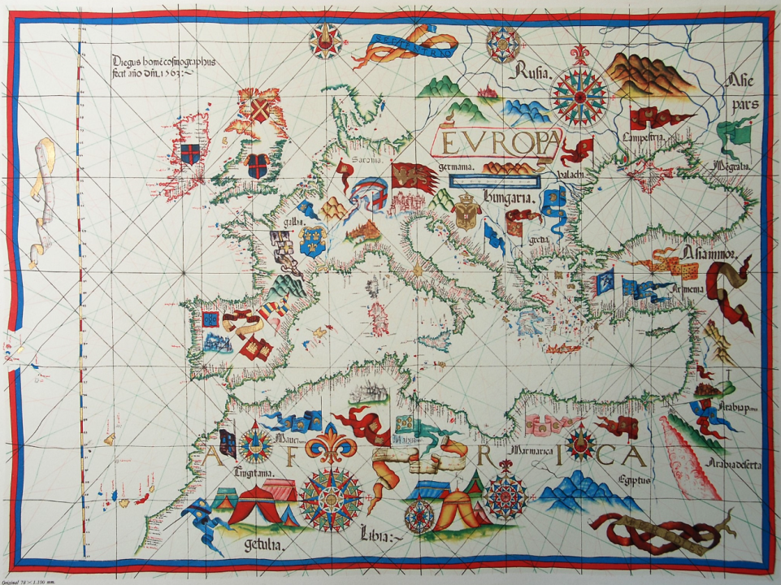
CULTURA EUROPEA
A la cultura y la diversidad europeas les han dado forma:
la Grecia y la Roma antiguas
la Reforma y la Ilustración
el parlamentarismo y los derechos sociales
¿QUÉ ES EUROPA?
© EUROPEAN UNION
Notes:
Entre los momentos estelares hacia la creación de la Europa moderna figuran:
La fundación de la antigua Grecia y la antigua Roma, que contribuyeron a establecer en Europa la democracia, el gobierno y la cultura.
La Reforma que, en los siglos XVI y XVII, transformó la visión de la religión en Europa.
La Ilustración, movimiento intelectual, político e ideológico del siglo XVIII que exaltaba la importancia de la lógica y la razón y que estableció los fundamentos de la ciencia y la política modernas.
La invención de la democracia parlamentaria, piedra angular del actual sistema de gobierno en Europa.
El desarrollo de los derechos sociales durante los siglos XIX y XX, que ahora protegen el trabajo y la vida de los ciudadanos de Europa.

Slide 8
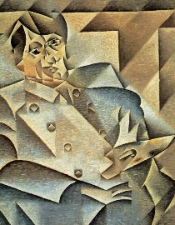
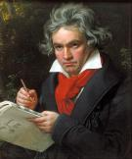
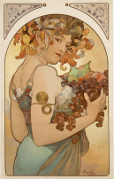

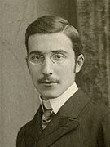
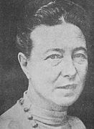
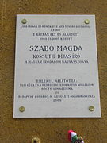
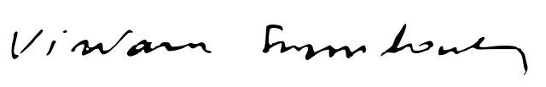
ARTISTAS EUROPEOS
A lo largo de los siglos, nuevos estilos de música, arquitectura y literatura han inspirado a artistas de toda Europa.
Por ejemplo:
2
© PUBLIC DOMAIN
Stefan Zweig
Wisława Szymborska
Simone de Beauvoir
Magda Szabó
1
© PUBLIC DOMAIN
Pablo Picasso
Ludwig van Beethoven
Alfons Mucha
Hilma af Klint
3
© PUBLIC DOMAIN
4
© PUBLIC DOMAIN
¿QUÉ ES EUROPA?
6
© PUBLIC DOMAIN
5
© PUBLIC DOMAIN
7
© PUBLIC DOMAIN
8
© PUBLIC DOMAIN
Notes:
Pablo Picasso: artista español conocido por ser cofundador, junto con Georges Braque, del movimiento cubista. Tal vez conozcas dos de sus famosas obras, el «Guernica» y «Les Demoiselles d’Avignon».
Ludwig van Beethoven: pianista y compositor alemán, conocido por sus sinfonías. Fue un personaje fundamental en la transición del clasicismo al romanticismo en la música occidental. Musicalizó «Oda a la Alegría», que hoy es el himno europeo.
Alfons Mucha: pintor e ilustrador checo que formó parte de la corriente modernista. Entre sus pinturas más famosas figuran «Fruit» (1897) y «La epopeya eslava» (1910-1928), que muestra la historia de todos los pueblos eslavos.
Hilma af Klint fue una pintora sueca. Sus pinturas abstractas, que exploraban la espiritualidad y los ciclos vitales, las espirales, la geometría y la teoría del color se incluyen entre las primeras obras abstractas conocidas en la historia del arte occidental.
Stefan Zweig: novelista, dramaturgo, periodista y biógrafo austríaco. Puede que conozcas una de sus principales obras, «Novela de ajedrez y otras historias» (1941), una colección de cinco brillantes y creativos thrillers psicológicos.
Wisława Szymborska: poeta, ensayista y traductora polaca, ganó el Premio Nobel de Literatura en 1996. Una de sus colecciones de poemas más famosas es «Paisaje con grano de arena».
Simone de Beauvoir fue una escritora, filosofa y ensayista francesa. Una de sus obras más famosas es su novela autobiográfica «Memorias de una joven de buena familia», en la que plasma sus recuerdos de niñez y adolescencia.
Magda Szabó fue una novelista húngara, que escribió teatro, ensayos, estudios, memorias, poesía y literatura infantil. Su novela «Az ajtó» (La puerta), publicada en 1987, se convirtió en una de sus obras más famosas a escala mundial.
¿Qué otros artistas europeos conoces?

Slide 9
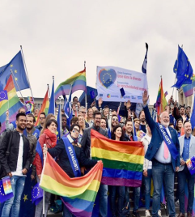
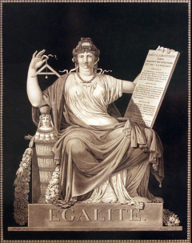

LOS VALORES EUROPEOS
Dignidad humana
Libertad
Democracia
Igualdad
Estado de Derecho
Derechos humanos
© EUROPEAN UNION
© PUBLIC DOMAIN
¿QUÉ ES EUROPA?
Notes:
Cada Estado miembro tiene su propia cultura, sus lenguas y sus tradiciones. Y, sin embargo, todos comparten unos valores comunes que han de respetar si quieren formar parte de la Unión Europea:
Dignidad humana
Libertad
Democracia
Igualdad
Estado de Derecho
Derechos humanos
¿Cuál de los valores europeos es para ti el más importante, y por qué?

Slide 10

LAS 24 LENGUAS OFICIALES DE LA UE
¿QUÉ ES EUROPA?
Notes:
La Unión Europea cuenta con veinticuatro lenguas oficiales:
Búlgaro
Croata
Checo
Danés
Neerlandés
Inglés
Estonio
Finés
Francés
Alemán
Griego
Húngaro
Irlandés
Italiano
Letón
Lituano
Maltés
Polaco
Portugués
Rumano
Eslovaco
Esloveno
Español
Sueco
¿Hablas alguna otra lengua oficial de la Unión que no sea tu lengua materna?
¿Puedes reconocer cómo se dice gracias en otras lenguas de la UE?

Slide 11
FAMILIAS DE LENGUAS EN LA UE
24 LENGUAS OFICIALES DE LA UE
Eslavas: búlgaro, checo, croata, eslovaco, esloveno y polaco
Germánicas: alemán, danés, inglés, neerlandés y sueco
Romance: español, francés, italiano, portugués y rumano
Otras: estonio y finés, griego, irlandés, letón y lituano, húngaro y maltés
¿QUÉ ES EUROPA?
Notes:
La Unión Europea tiene 24 lenguas oficiales, que forman parte de familias lingüísticas distintas:
Lenguas germánicas: alemán, danés, inglés, neerlandés y sueco.
Lenguas románicas: español, francés, italiano, portugués y rumano.
Lenguas eslavas: búlgaro, checo, croata, eslovaco, esloveno y polaco.
Otras lenguas oficiales de la Unión que no forman parte de estas tres familias son:
estonio y finés
griego
irlandés
letón y lituano
húngaro
maltés

Slide 12

EL PROYECTO EUROPEO

Slide 13

¿QUÉ PAÍSES CREARON LA UE Y POR QUÉ?
© EUROPEAN UNION
Notes:
La Unión Europea se creó para poner fin a las frecuentes y sangrientas guerras entre vecinos que culminaron en la Segunda Guerra Mundial.
A partir de 1950, la Comunidad Económica del Carbón y del Acero fue sentando las bases de una unión económica y política entre países europeos que garantizase una paz duradera.
Los países fundadores fueron:
Bélgica
Alemania
Francia
Italia
Luxemburgo
Países Bajos

Slide 14
DE LA GUERRA A LA PAZ
© PUBLIC DOMAIN
1914
1918
1939
1945
© PUBLIC DOMAIN
© PUBLIC DOMAIN
© PUBLIC DOMAIN
EL PROYECTO EUROPEO
Notes:
Las naciones europeas no siempre han convivido en paz. A lo largo de la historia han tenido lugar muchas guerras.
Tan solo en el siglo XX hubo dos guerras mundiales:
De 1914 a1918, la Primera Guerra Mundial.
De 1939 a 1945, la Segunda Guerra Mundial.

Slide 15

DE LA GUERRA A LA PAZ
© EUROPEAN UNION
La paz fue uno de los objetivos que se perseguían con la creación de la Unión Europea
La UE recibió el Premio Nobel de la Paz en 2012
EL PROYECTO EUROPEO
Notes:
Aunque a veces se produzcan desacuerdos entre los países de la UE, los principios fundamentales de la UE se han mantenido intactos durante los últimos setenta años. Impedir futuros conflictos fue uno de los objetivos que se perseguían con la creación de la Unión Europea.
En 2012, la Unión Europea fue galardonada con el Premio Nobel de la Paz debido a su incansable labor en aras de la paz, la democracia y los derechos humanos, tanto en Europa como en el resto del mundo.

Slide 16
LA CREACIÓN DE LA UNIÓN EUROPEA
1951
Comunidad Europea del Carbón y del Acero
1995
Acuerdo de Schengen
2020
NextGenerationEU
1945
Final de la Segunda Guerra Mundial
1992
2004
Tratado de Maastricht
Ampliación hacia el Este
1950
1993
Mercado único
2007
Tratado de Lisboa
Declaración de Schuman
1957
2002
Tratado de Roma
Euro
EL PROYECTO EUROPEO
Notes:
Pasos principales hacia la creación de la Unión Europea:
Entre 1945 y 1950, algunos políticos europeos, entre los que se encontraban Robert Schuman, Simone Veil, Jean Monnet, Alcide de Gaspari y Konrad Adenauer iniciaron el proceso de creación de la Unión Europea en la que vivimos actualmente.
1950: Declaración de Schuman. El 9 de mayo, Robert Schuman (entonces ministro de Asuntos Exteriores de Francia) propuso realizar una gestión conjunta de la producción del carbón y del acero, es decir, las materias primas utilizadas para prepararse para la guerra, con miras a garantizar que ningún país pudiera armarse en secreto contra los demás. Una de sus citas más famosas es: «Europa no se hará de una vez ni en una obra de conjunto: se hará gracias a realizaciones concretas, que creen en primer lugar una solidaridad de hecho».
1951: Creación de la Comunidad Económica del Carbón y del Acero. Alemania, Bélgica, Francia, Italia, Luxemburgo y los Países Bajos decidieron unir sus industrias del carbón y del acero.
1957: Tratado de Roma. Los seis países fundadores decidieron ampliar su cooperación a otros sectores económicos y crearon la Comunidad Económica Europea (CEE) y la Comunidad Europea de la Energía Atómica (Euratom).
1992: Tratado de Maastricht. Con el paso de los años, más países se unieron a la comunidad y el Tratado de Maastricht marcó el inicio de la Unión Europea tal como la conocemos hoy:
una unión política y económica;
sin controles en las fronteras entre los países que forman parte del espacio Schengen (1995);
una moneda única para los países que adoptan el euro.
1993. Se crea el mercado único para garantizar la libre circulación de mercancías, servicios, capitales y personas en la UE. Gracias a la eliminación de barreras técnicas, jurídicas y burocráticas, los ciudadanos y las empresas pueden desarrollar actividades comerciales y empresariales libremente en toda la UE.
Además de los 27 Estados miembros, forman parte del mercado único europeo Islandia, Liechtenstein, Noruega y Suiza.
1995: el espacio Schengen suprime todos los controles fronterizos entre los siete países que lo han firmado.
2002: el euro se convierte en la moneda legal en doce países de la UE.
2004: se lleva a cabo la mayor ampliación de la Unión Europea en términos de territorio, de número de Estados miembros y de población. Se unieron a la Unión 10 nuevos países: Chipre, Chequia, Eslovaquia, Eslovenia, Estonia, Hungría, Letonia, Lituania, Malta y Polonia. Esta ampliación significó la reunificación de Europa, dividida durante medio siglo por el Telón de Acero y la Guerra Fría.
2007: el Tratado de Lisboa introduce una nueva estructura que da a la UE un papel más fuerte en el mundo y da más peso a la voz de los ciudadanos y los gobiernos nacionales.
2020: NextGenerationEU es un conjunto de medidas de recuperación económica para ayudar a los países de la UE que se han visto afectados por la pandemia de COVID-19. Su objetivo es hacer que Europa sea más fuerte, transformar las economías y las sociedades de la UE y diseñar una Europa que funcione para todos.

Slide 17
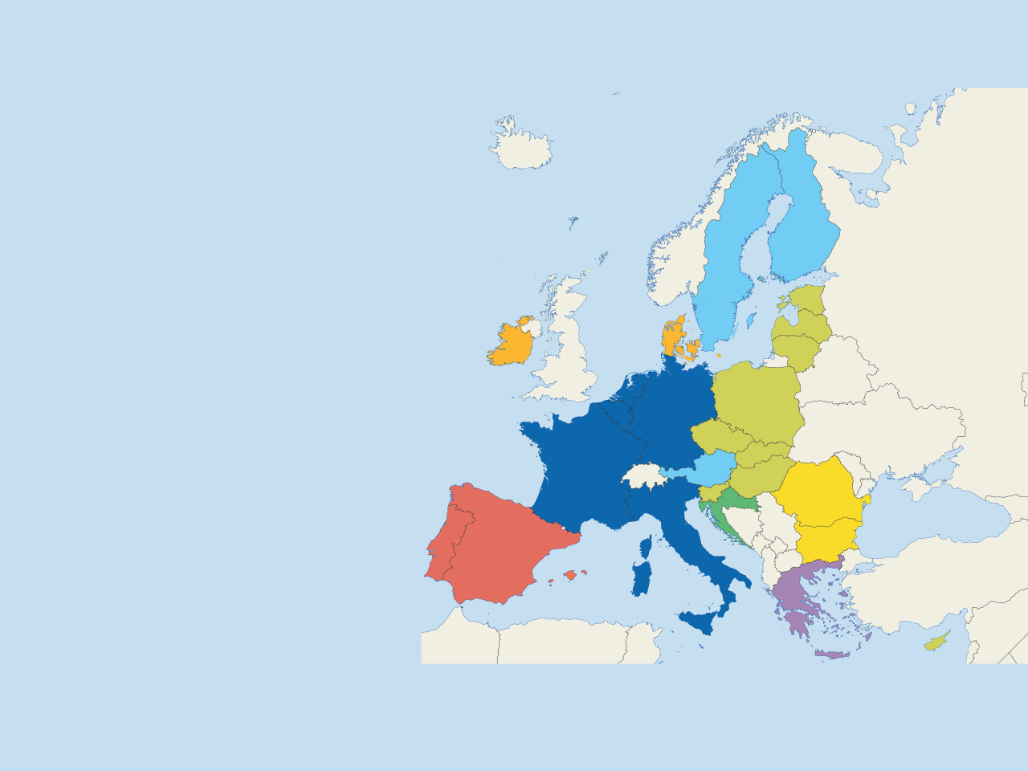
PAÍSES DE LA UNIÓN EUROPEA
Alemania, Bélgica, Francia, Italia, Luxemburgo y Países Bajos
1951
Finlandia
Dinamarca, Irlanda y Reino Unido (el Reino Unido se retiró de la UE en 2020)
Suecia
1973
Estonia
Dinamarca
Letonia
Irlanda
Lituania
1981
Grecia
Reino Unido
1986
España y Portugal
Países Bajos
Polonia
Bélgica
Alemania
Luxemburgo
Chequia
1995
Austria, Finlandia y Suecia
Eslovaquia
Francia
Austria
Hungría
Chequia, Chipre, Eslovaquia, Eslovenia, Estonia, Hungría, Letonia, Lituania, Malta y Polonia
Eslovenia
Rumanía
Croacia
2004
Portugal
Italia
España
Bulgaria
2007
Bulgaria y Rumanía
Grecia
2013
Croacia
Malta
Chipre
EL PROYECTO EUROPEO
Notes:
Con el tiempo, otros países han ido incorporándose al proyecto europeo.

Slide 18
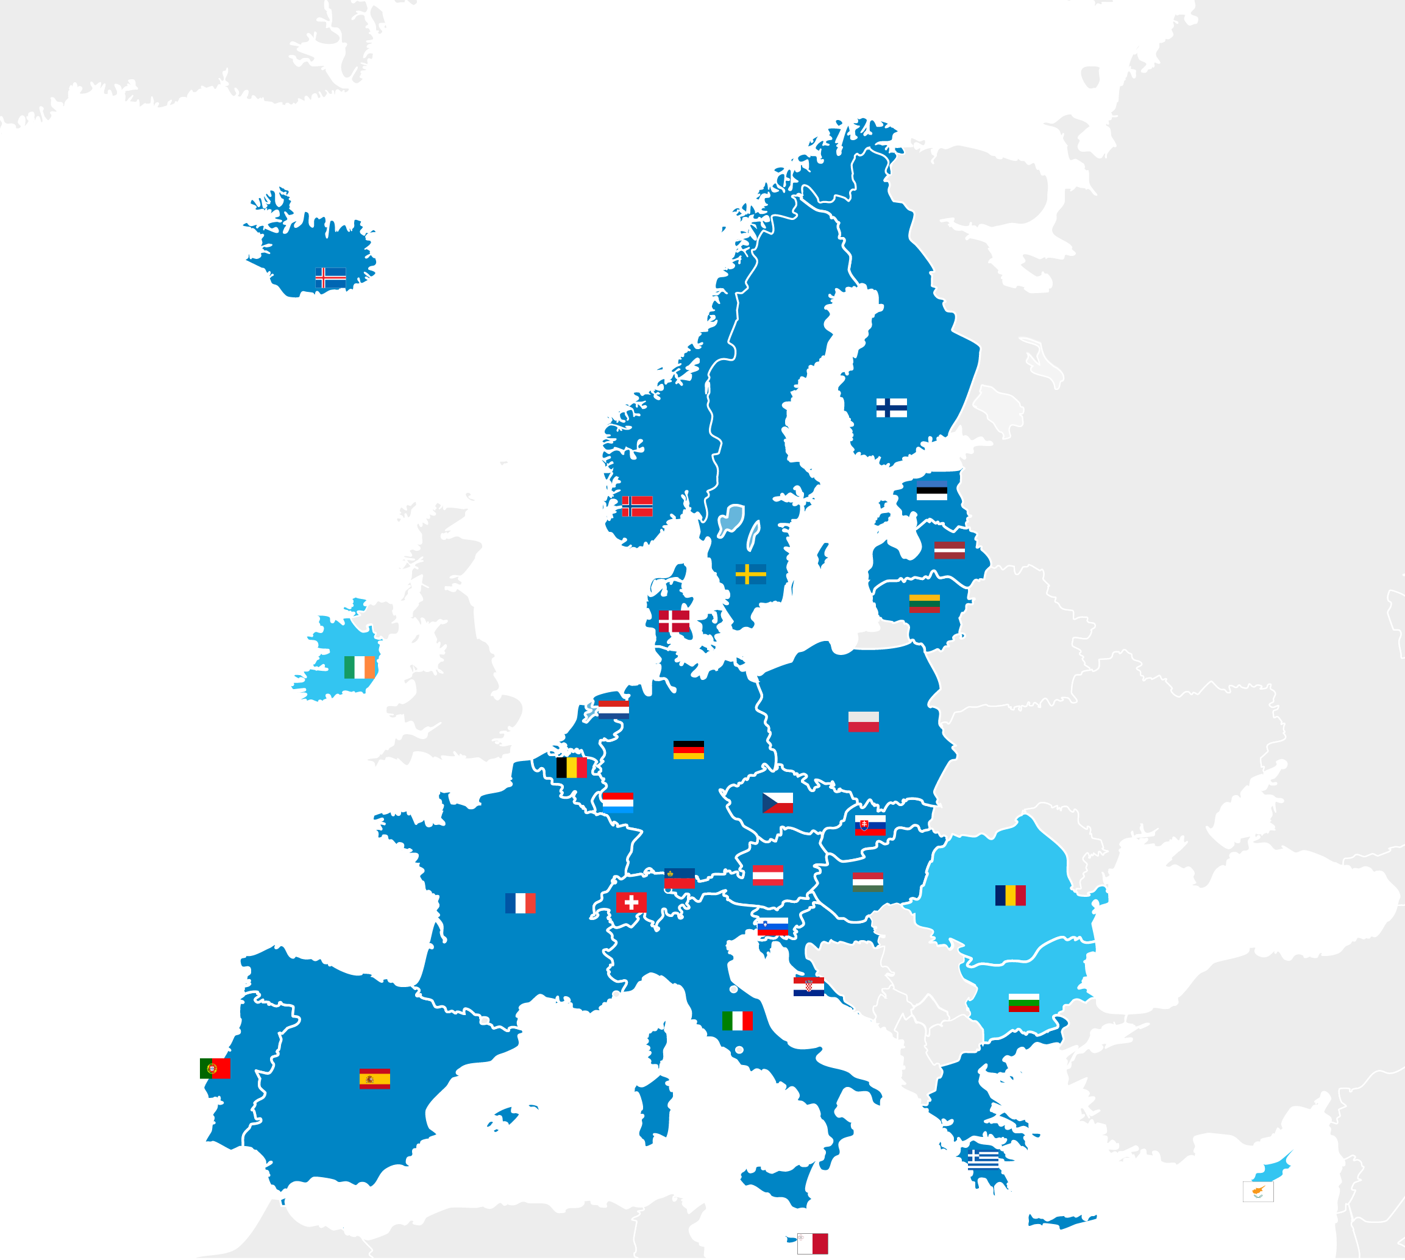
ESPACIO SCHENGEN
¿Sabías que... Puedes viajar libremente entre los 27 países del espacio Schengen sin mostrar tu pasaporte?
EL PROYECTO EUROPEO
Notes:
Al establecer el espacio Schengen en 1995, los países signatarios comenzaron a eliminar los controles en las fronteras comunes.
Los ciudadanos de la UE pueden circular por este espacio libremente. El espacio Schengen reúne a 23 Estados miembros de la Unión (Alemania, Austria, Bélgica, Chequia, Croacia, Dinamarca, Eslovaquia, Eslovenia, España, Estonia, Finlandia, Francia, Grecia, Hungría, Italia, Letonia, Lituania, Luxemburgo, Malta, Países Bajos, Polonia, Portugal y Suecia)* y 4 países no miembros de la UE (Islandia, Liechtenstein, Noruega y Suiza).
*Bulgaria y Rumanía están en proceso de adhesión y deberían ser miembros a todos los efectos para finales de 2024.

Slide 19
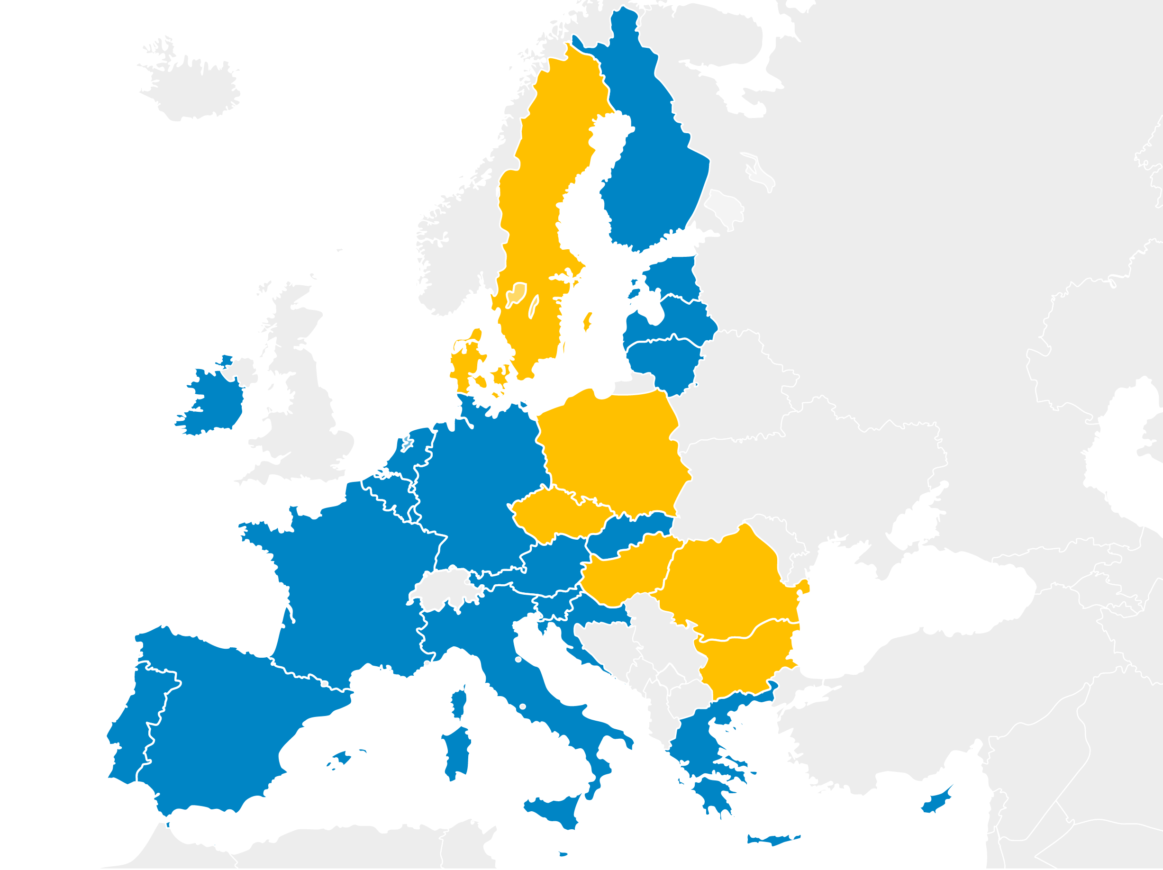
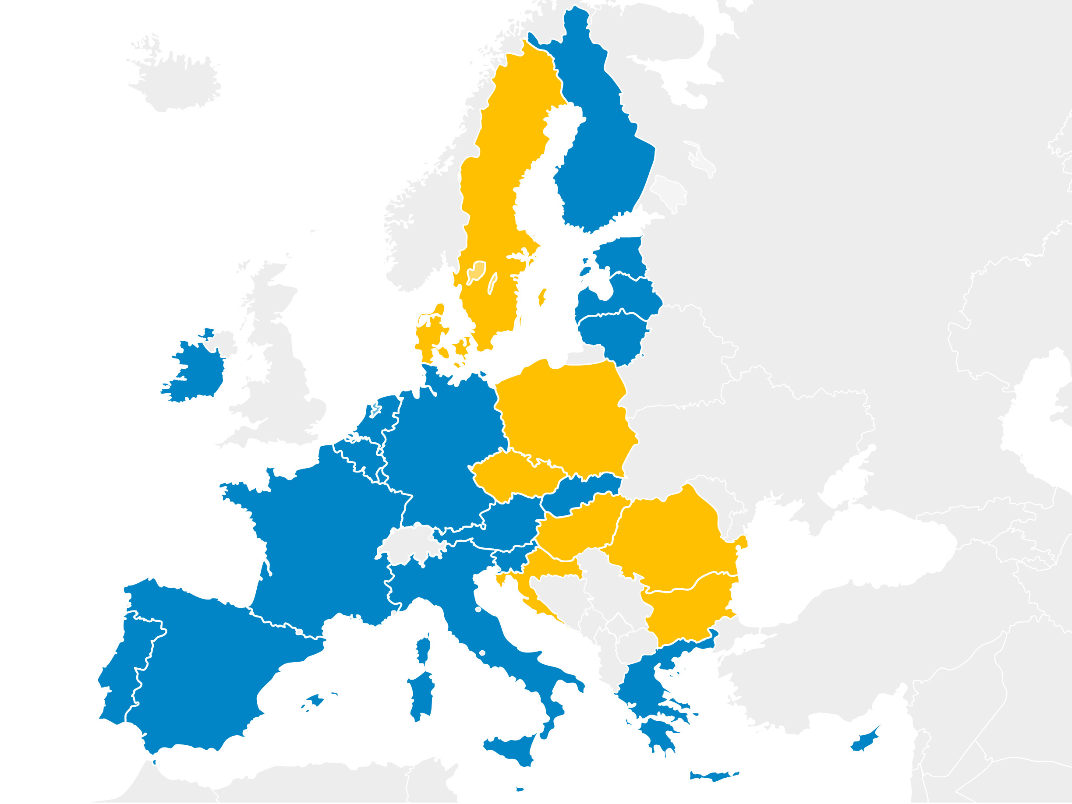

ZONA DEL EURO
Actualmente, 20 Estados miembros tienen el euro como moneda oficial.
EL PROYECTO EUROPEO
Países de la UE que utilizan el euro
Países de la UE que no utilizan el euro
Notes:
El euro sustituyó a las antiguas monedas nacionales y actualmente se utiliza en 20 de los 27 Estados miembros de la UE: Alemania, Austria, Bélgica, Chipre, Croacia, Eslovaquia, Eslovenia, España, Estonia, Finlandia, Francia, Grecia, Irlanda, Italia, Letonia, Lituania, Luxemburgo, Malta, los Países Bajos y Portugal.

Slide 20

¿QUÉ HACE LA UNIÓN EUROPEA?

Slide 21
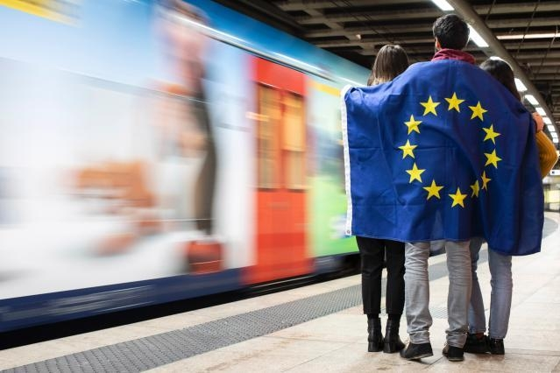
© EUROPEAN UNION
¿QUÉ CREES QUE HACE LA UNIÓN EUROPEA POR TÍ?

Slide 22
ESTUDIOS, TRABAJO Y VOLUNTARIADO
© EUROPEAN UNION
La Garantía Juvenil
EURES
ERASMUS+
Cuerpo Europeo de Solidaridad
© EUROPEAN UNION
© EUROPEAN UNION
© EUROPEAN UNION
¿QUÉ HACE LA UNIÓN EUROPEA?
Notes:
La Garantía Juvenil está diseñada para ayudar a los jóvenes a continuar su educación, o incrementar sus posibilidades de encontrar trabajo, ofreciéndoles formación en las competencias que necesitan los empleadores.
El sitio web de empleo de EURES puede serte de ayuda cuando empieces a buscar un trabajo, unas prácticas o un aprendizaje profesional en otro país de la UE. Los empleadores también lo utilizan para encontrar candidatos de otro país de la UE.
El programa Erasmus+ está abierto tanto a adolescentes como a adultos de los Estados miembros y de países no pertenecientes a la Unión, y permite estudiar, formarse o participar en un intercambio juvenil en uno de los 33 países en Europa y fuera de ella.
El Cuerpo Europeo de Solidaridad permite a los jóvenes adultos realizar un voluntariado en el extranjero (o en su país) por una causa que les resulte importante. Esta enriquecedora experiencia les permitirá desarrollar sus capacidades y sus competencias.
Para más información, consulta: Trabajar y estudiar (europa.eu)

Slide 23
VIAJES
Discover EU
Asistencia sanitaria
Derechos de los pasajeros
Acceso a las suscripciones digitales
Itinerancia gratuita
© EUROPEAN UNION
© EUROPEAN UNION
© EUROPEAN UNION
© EUROPEAN UNION
© EUROPEAN UNION
¿QUÉ HACE LA UNIÓN EUROPEA?
Notes:
DiscoverEU es una iniciativa de la Unión Europea que ofrece a los jóvenes de 18 años la oportunidad de descubrir Europa viajando.
Desde el extranjero puedes utilizar tu teléfono móvil como en casa sin pagar ningún coste adicional.
Si tu viaje en avión, autobús, tren o barco se cancela, se te compensará porque estás protegido por un conjunto completo de derechos de los pasajeros.
En caso de emergencia, puedes obtener asistencia sanitaria en cualquier país de la UE gracias a la Tarjeta Sanitaria Europea.
Puedes seguir viendo tu serie preferida mientras viajas, ya que tienes acceso a tus suscripciones digitales en toda la UE.

Slide 24
…Y MUCHO MÁS
La UE en el mundo
Participación
Seguridad y derechos de los consumidores
Proyectos financiados por la UE
Protección del medio ambiente
© EUROPEAN UNION
© EUROPEAN UNION
© EUROPEAN UNION
© EUROPEAN UNION
© EUROPEAN UNION
¿QUÉ HACE LA UNIÓN EUROPEA?
Notes:
Participación: contribuye a configurar Europa; por ejemplo
votando en las elecciones al Parlamento Europeo; en la mayoría de los países de la UE, la edad para poder votar es de 18 años; en Grecia, se puede votar a los 17 años y en Austria y Malta, a los 16 años. En Bélgica y Alemania se ha reducido recientemente la edad de voto para las elecciones europeas, y se ha fijado en 16 años.
iniciando o apoyando una Iniciativa Ciudadana Europea que inste a la Unión a proponer nueva legislación sobre una cuestión determinada que sea de su competencia;
asistiendo a los diálogos con los ciudadanos que se celebran en toda la UE, en los que puedes debatir asuntos europeos con representantes de la Unión.
Protección del medio ambiente
La lucha contra el cambio climático es una de las principales prioridades de la UE. Todos los países de la UE han acordado que de aquí a 2030 deberán reducir drásticamente sus emisiones de gases de efecto invernadero y producir más energía a partir de fuentes renovables (como la eólica, la solar o la hidráulica).
Natura 2000 es una red de zonas protegidas en el mundo. Protege unas 2 000 especies animales y vegetales y 230 tipos de hábitat en toda la UE. Encontrarás más información al respecto en https://europa.eu/!vC49dj
El programa LIFE de la UE financia proyectos de protección del medio ambiente y lucha contra el cambio climático. Encontrarás más información al respecto en https://cinea.ec.europa.eu/life/life-european-countries_en.
Seguridad y derechos de los consumidores: los productos como los alimentos, los juguetes y los cosméticos tienen que cumplir con estrictos requisitos de seguridad antes de poder venderse en la UE. La legislación de la UE también te asegura una garantía mínima de dos años cuando compras bienes de consumo y, si cambias de parecer, te permite devolver los artículos comprados en un plazo de 14 días. Además, gracias al Reglamento General de Protección de Datos de la UE la privacidad de los consumidores siempre está protegida. La UE también trabaja para detener la propagación de la desinformación.
Proyectos financiados por la UE: la Unión Europea contribuye a mejorar la vida de las personas:
apoyando la creación de nuevos puestos de trabajo
construyendo nuevas infraestructuras,
financiando la investigación científica
modernizando los servicios públicos como las escuelas y los hospitales.
Más información: https://europa.eu/!Qg69NV y https://europa.eu/!wC93kF
La UE en el mundo
La UE ha firmado acuerdos comerciales con muchos países del mundo, lo que facilita las relaciones comerciales. Encontrarás más información aquí: https://europa.eu/!gv87hU;
La UE también lleva a cabo proyectos humanitarios destinados a facilitar alimentos, albergue, asistencia médica y educación a las personas vulnerables, https://europa.eu/!rV69JX;
Cuando se producen catástrofes, la UE pueden prestar ayuda y asistencia a través de un sistema de respuesta coordinada conocido como el mecanismo de protección civil, https://europa.eu/!Pw88qb.

Slide 25
PRIORIDADES DE LA UE
Pacto Verde
NextGenerationEU
Digitalización
Igualdad
© EUROPEAN UNION
© EUROPEAN UNION
© EUROPEAN UNION
© EUROPEAN UNION
¿QUÉ HACE LA UNIÓN EUROPEA?
Notes:
Con el Pacto Verde Europeo, la UE quiere reducir sus emisiones y convertirse en el primer continente climáticamente neutro de aquí a 2050. Obtén más información sobre el Pacto Verde aquí: https://europa.eu/!Tr74bn
NextGenerationEU es una campaña para:
explicar a los ciudadanos lo que está haciendo la UE para dar un nuevo impulso a la economía después de la crisis causada por la pandemia de COVID-19;
construir un futuro más resiliente para la UE;
hacer que la UE sea más segura, más sana, verde, digital y equitativa.
Digitalización: la UE está trabajando para proporcionar acceso a internet a todos los habitantes de la Unión (iniciativa Wifi4EU), a la vez que vela por que los niños y los jóvenes utilicen internet y las tecnologías móviles (Una Internet mejor para los niños) de forma segura.
Igualdad: la UE se ha comprometido a lograr una Unión de la igualdad, lo que significa crear las condiciones para que todas las personas vivan, prosperen y sean líderes con independencia de su sexo, origen racial o étnico, religión o creencias, discapacidad, edad u orientación sexual. Para lograr este objetivo, la UE está poniendo en marcha mecanismos, políticas y acciones que cuestionan los estereotipos y la discriminación estructural que a menudo están presentes en nuestras sociedades.
Más información: Las prioridades de la Comisión Europea | Comisión Europea (europa.eu)

Slide 26
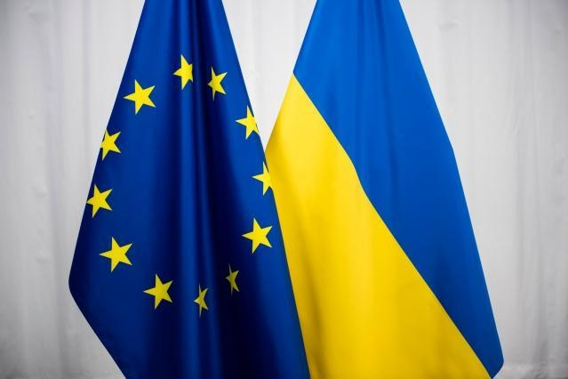
2022: SOLIDARIDAD DE LA UNIÓN CON UCRANIA
¿QUÉ HACE LA UNIÓN EUROPEA?
#StandWithUkraine
Notes:
El 24 de febrero de 2022, Europa amaneció con la desgarradora noticia de la agresión militar de Rusia a Ucrania. No se trata de un ataque tan solo contra Ucrania, sino también contra los valores que defendemos en la Unión Europea. Como Unión basada en la paz, la democracia y el Estado de Derecho, las atrocidades que se están produciendo en nuestra frontera nos recuerdan la razón misma de la creación de la UE. La UE ha respondido a la crisis de forma unida, con contundencia y celeridad, del mismo modo que lo ha hecho a la hora de afrontar los numerosos retos que se han presentado a lo largo del último año.
https://ec.europa.eu/info/strategy/priorities-2019-2024/stronger-europe-world/eu-solidarity-ukraine_es

Slide 27
2022: AÑO EUROPEO DE LA JUVENTUD
Año Europeo de la Juventud
© EUROPEAN UNION
¿QUÉ HACE LA UNIÓN EUROPEA?
Notes:
El Año Europeo de la Juventud: el 2022 fue el Año de la Juventud. En él se promovieron oportunidades para los jóvenes, a los que también se instó a convertirse en ciudadanos activos y agentes del cambio. El objetivo era dar a los jóvenes más y mejores oportunidades para el futuro. Más información sobre los resultados del año en: ¿Qué es el Año Europeo de la Juventud | Portal Europeo de Juventud (europa.eu)

Slide 28
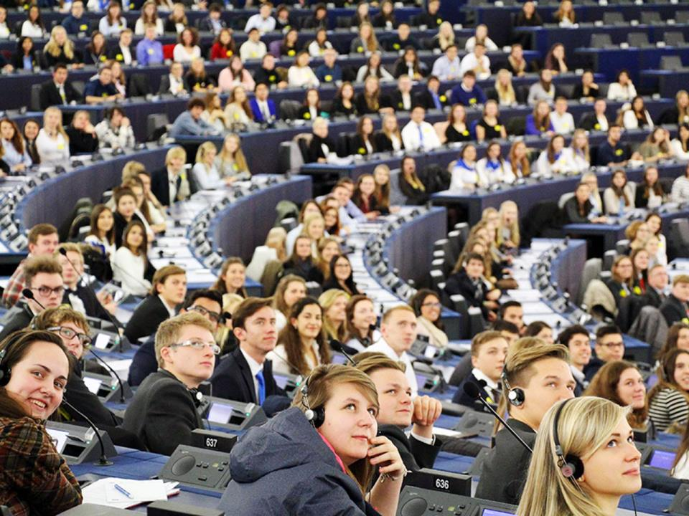
¿A qué temas crees que deberían dar prioridad las instituciones europeas?
© EUROPEAN UNION
Notes:
He aquí algunos:
Derechos humanos (p. ej., los de las personas LGBTIQ)
Medio ambiente (p. ej., cambio climático)
Empleo (p. ej., cómo conseguir un empleo después de los estudios)
Juventud (p. ej., oportunidades para los jóvenes)
Integración social (p. ej., igualdad entre hombres y mujeres)
Educación (p. ej., cómo cursar estudios en otro país, o cómo financiarse unos estudios superiores después de la secundaria)
Salud

Slide 29

¿CÓMO FUNCIONA LA UNIÓN EUROPEA?

Slide 30

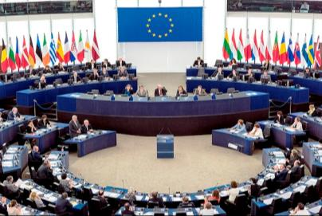
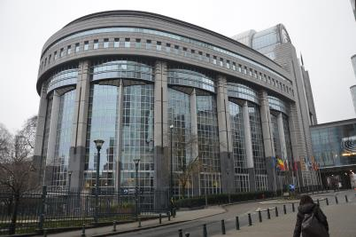
EL PARLAMENTO EUROPEO
es la voz de los ciudadanos europeos
está compuesto por diputados procedentes de cada Estado miembro, que son elegidos por sufragio universal directo cada cinco años
debate nuevas leyes propuestas por la Comisión Europea
modifica (en su caso) esas leyes y las promulga conjuntamente con el Consejo
elige a la persona que ostentará la presidencia de la Comisión Europea
aprueba el presupuesto de la UE
celebra al menos 6 sesiones cada año en Bruselas (Bélgica) y 12 en Estrasburgo (Francia)
© EUROPEAN UNION
¿CÓMO FUNCIONA LA UNIÓN EUROPEA?
© Creative Commons Attribution-Share Alike 4.0 International
Notes:
Para acceder al sitio web oficial del Parlamento Europeo, ves a europarl.europa.eu.

Slide 31

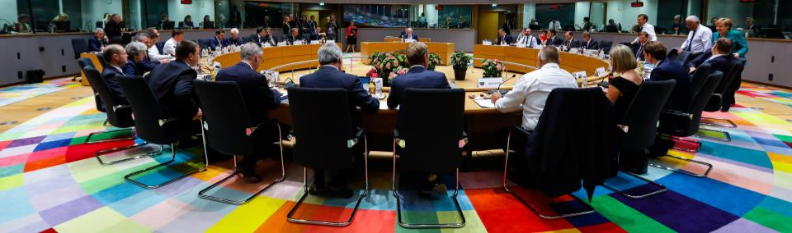
EL CONSEJO EUROPEO
reúne a los jefes de Estado y de Gobierno de cada Estado miembro
establece las prioridades y las orientaciones políticas fundamentales de la UE
se reúne al menos cuatro veces al año en Bruselas (Bélgica) o en Luxemburgo (Luxemburgo) en las «cumbres europeas»
no adopta las leyes de la UE
¿CÓMO FUNCIONA LA UNIÓN EUROPEA?
© EUROPEAN UNION
Notes:
Para acceder al sitio web oficial del Consejo Europeo, ves a consilium.europa.eu.

Slide 32

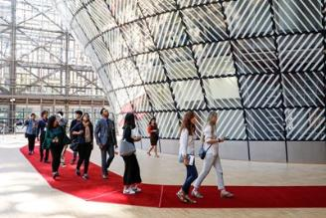
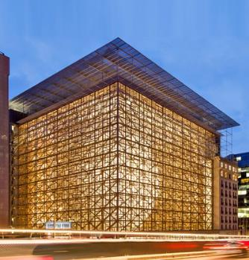
EL CONSEJO DE LA UNIÓN EUROPEA
representa a los Gobiernos de los Estados miembros
agrupa a ministros de los Estados miembros para debatir asuntos de la UE (agricultura, asuntos exteriores, justicia, etc.)
toma decisiones y aprueba leyes junto con el Parlamento Europeo
tiene una Presidencia rotatoria, que ostenta por turnos un Estado miembro cada seis meses
se reúne en Bruselas o en Luxemburgo
© EUROPEAN UNION
¿CÓMO FUNCIONA LA UNIÓN EUROPEA?
© EUROPEAN UNION
Notes:
Para acceder al sitio web oficial del Consejo de la Unión Europea, ves a consilium.europa.eu.

Slide 33

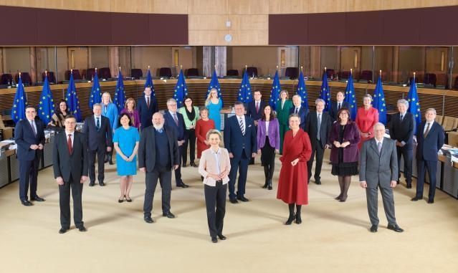
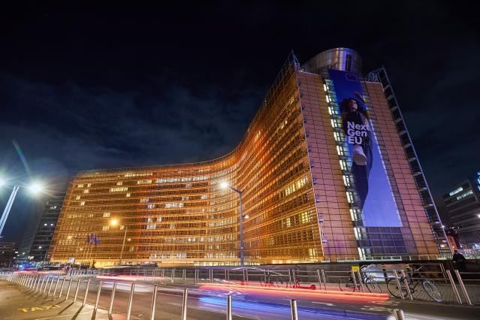
LA COMISIÓN EUROPEA
representa los intereses comunes de la UE
se compone de un presidente o una presidenta, así como de un comisario o una comisaria por cada Estado miembro, responsable de una cartera específica
propone nuevas leyes y programas nuevos
es elegida por el Parlamento por cinco años
gestiona las políticas y el presupuesto de la UE
es la guardiana de los Tratados
tiene su sede en Bruselas y Luxemburgo
© EUROPEAN UNION
¿CÓMO FUNCIONA LA UNIÓN EUROPEA?
© EUROPEAN UNION
© EUROPEAN UNION
Notes:
Para acceder al sitio web oficial de la Comisión Europea, ves a ec.europa.eu.

Slide 34
EL DERECHO DE LA UE: ¿QUE HACE CADA UNO?
La Comisión Europea
Propone legislación
Adoptan, modifican o rechazan la propuesta legislativa
El Parlamento Europeo
El Consejo de la Unión Europea
Si se llega a un acuerdo
¿CÓMO FUNCIONA LA UNIÓN EUROPEA?
NUEVA LEGISLACIÓN DE LA UE

Slide 35

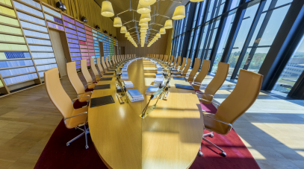
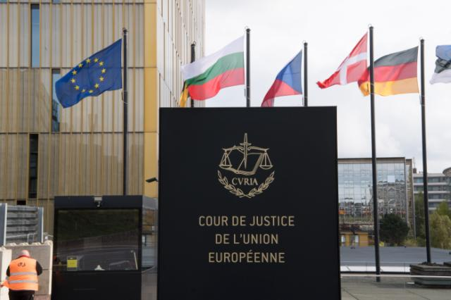
EL TRIBUNAL DE JUSTICIA DE LA UNIÓN EUROPEA
supervisa el Derecho de la UE
y vela por que los Estados miembros lo respeten
orienta a los tribunales nacionales sobre su interpretación
impone sanciones a los Estados miembros si no la respetan
comprueba si la legislación respeta los derechos fundamentales (como la libertad de expresión o la libertad de prensa)
está compuesto por un juez por Estado miembro
tiene su sede en Luxemburgo
© EUROPEAN UNION
¿CÓMO FUNCIONA LA UNIÓN EUROPEA?
© EUROPEAN UNION
Notes:
Para acceder al sitio web oficial del Tribunal de Justicia de la Unión Europea, ves a curia.europa.eu.

Slide 36

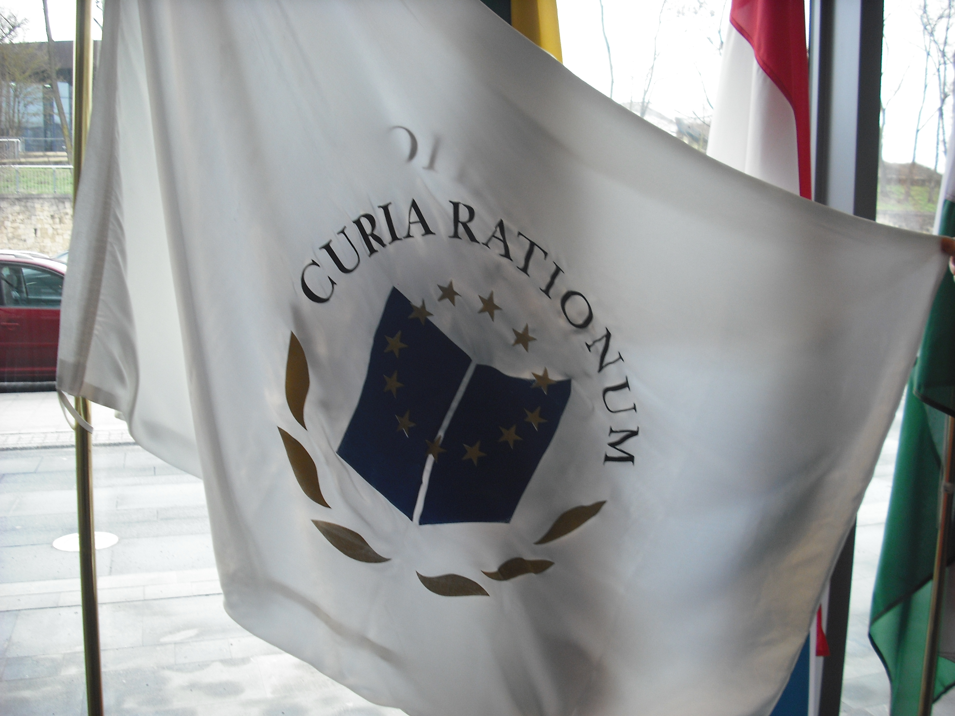
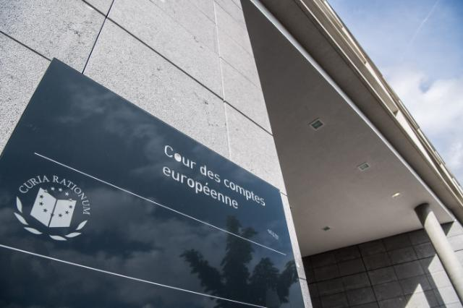
EL TRIBUNAL DE CUENTAS EUROPEO
comprueba si el presupuesto de la UE se ha gastado correctamente
alerta sobre fraude, corrupción u otras actividades ilegales
asesora a los responsables de las políticas sobre la mejor manera de utilizar el presupuesto
tiene miembros que son nombrados por el Consejo por un período de seis años.
¿CÓMO FUNCIONA LA UNIÓN EUROPEA?
@TRANSPARENCY INTERNATIONAL
© EUROPEAN UNION
© EUROPEAN UNION
Notes:
Para acceder al sitio web oficial del Tribunal de Cuentas Europeo, ves a eca.europa.eu.

Slide 37
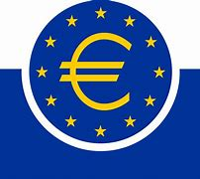
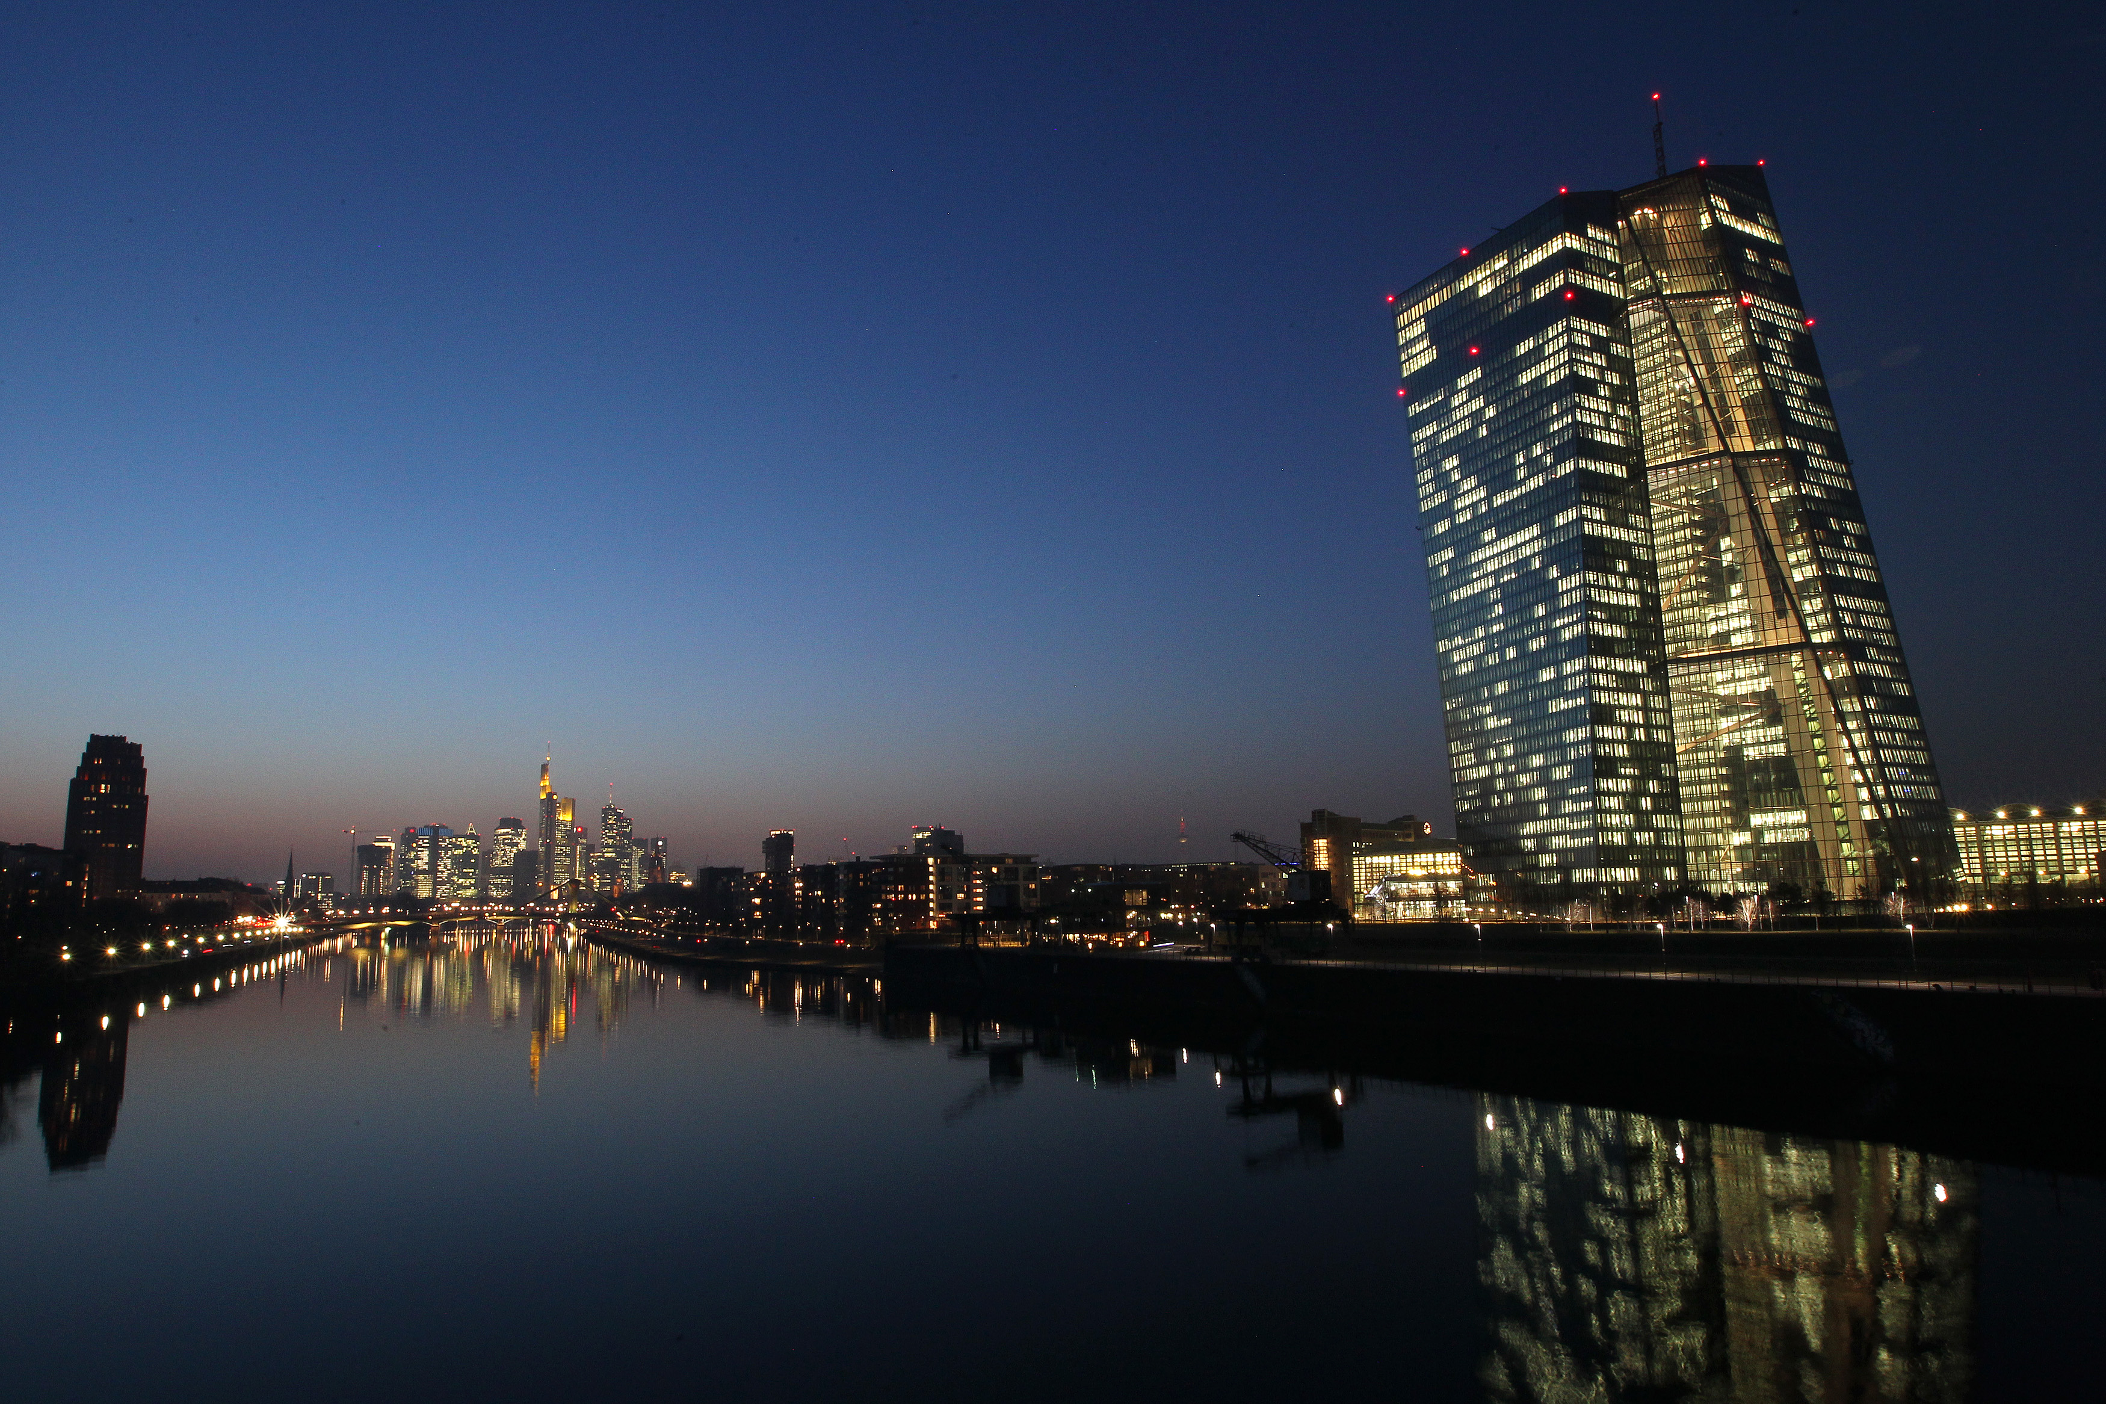
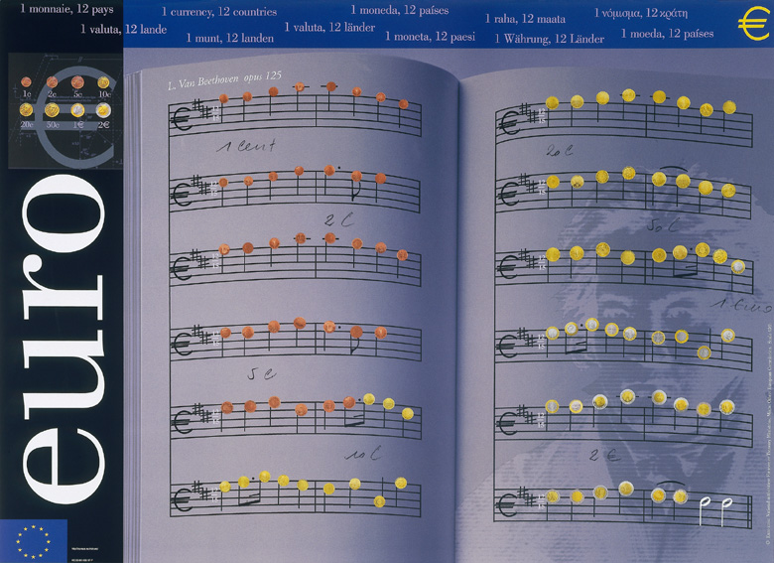
EL BANCO CENTRAL EUROPEO
dirige la política económica y monetaria de la UE
gestiona la moneda europea, el euro
tiene la responsabilidad de mantener el euro y los precios estables
establece los tipos de interés para la zona del euro
trabaja con los bancos centrales nacionales de los Estados miembros
tiene seis miembros que son nombrados por el Consejo por un período de ocho años no renovable
tiene su sede en Frankfurt (Alemania)
© EUROPEAN UNION
¿CÓMO FUNCIONA LA UNIÓN EUROPEA?
© EUROPEAN UNION
Notes:
Para acceder al sitio web oficial del Banco Central Europeo, ves a www.ecb.europa.eu.

Slide 38
¡TÚ puedes ayudar a hacer la Europa que quieres!

Slide 39
¡TÚ puedes ayudar a hacer la Europa que quieres!
Iniciativa Ciudadana Europea
Semana Europea de la Juventud
EYE (Evento Europeo de la Juventud)
¡Tu Europa, tu voz!
© EUROPEAN UNION
© EUROPEAN UNION
© EUROPEAN UNION
© EUROPEAN UNION
HOW YOU CAN SHAPE EUROPE
Notes:
La Iniciativa Ciudadana Europea es una herramienta única: permite a los ciudadanos participar en la configuración de la UE solicitando a la Comisión Europea que proponga nuevas leyes. Cuando una iniciativa alcanza el millón de firmas, la Comisión decide qué medidas adoptar. Cómo funciona paso a paso. https://citizens-initiative.europa.eu/_es
Te damos la bienvenida a la Semana Europea de la Juventud 2024, un acto organizado por la Comisión Europea cada dos años para celebrar y promover el compromiso, la participación y la ciudadanía activa de los jóvenes en toda Europa y fuera de ella. ¿Quieres saber más sobre las oportunidades que ofrece la UE y sus políticas? ¿Quieres expresar tu opinión sobre los asuntos que te importan? ¿O participar en actividades y debates? Aprovecha esta oportunidad y dale voz a tu visión. Fechas: del 12 al 19 de abril de 2024: https://youth.europa.eu/youthweek_en
El EYE (Evento Europeo de la Juventud) reúne en el Parlamento Europeo de Estrasburgo y online a miles de jóvenes de toda la Unión Europea y del mundo, para compartir y dar forma a sus ideas sobre el futuro europeo. Es una oportunidad única para que jóvenes de 16 a 30 años se motiven, se inspiren mutuamente e intercambien sus opiniones con expertos, activistas, personas influyentes y con poder de decisión, justo en el corazón de la democracia europea. https://european-youth-event.europarl.europa.eu/es/
¡Tu Europa, tu voz! ¡Tu Europa, tu voz! es el acto juvenil anual organizado por el CESE. Comenzó en 2010 con el objetivo de conectar a los jóvenes con la Unión Europea. Cada año, alumnos de entre 16 y 18 años procedentes de todos los Estados miembros de la UE y de los países candidatos acuden a Bruselas durante dos días y trabajan juntos para elaborar resoluciones que luego se transmiten a las instituciones de la UE. Estas resoluciones contienen sus ideas, propuestas y esperanzas para su futuro como ciudadanos europeos. https://www.eesc.europa.eu/es/initiatives/your-europe-your-say

Slide 40
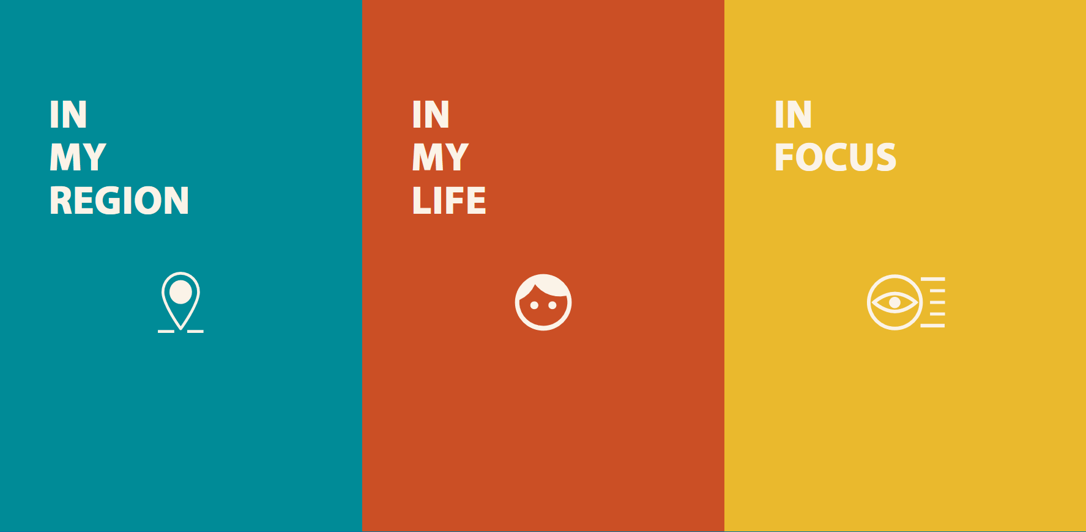



¿CÓMO PUEDO SABER MÁS COSAS SOBRE LA UE?
Sitio web Europa
europa.eu
Lo que Europa hace por mí
what-europe-does-for-me.eu
Zona de aprendizaje
europa.eu/learning-corner/home_es
Boletín de la zona de aprendizaje
ec.europa.eu/newsroom/comm/user-subscriptions/1595/create
Oficina de Publicaciones
publications.europa.eu
¿CÓMO PUEDO SABER MÁS COSAS SOBRE LA UE?

Slide 41


NOS MANTENEMOS EN CONTACTO
En persona
En las redes sociales
> ¿Tienes preguntas sobre la UE? Europe Direct puede ayudarte
© EUROPEAN UNION
europa.eu/european-union/contact_es
Número de teléfono gratuito: 00 800 6 7 8 9 10 11
Utiliza la herramienta de búsqueda para encontrar las cuentas de la UE en las redes sociales.
europa.eu/european-union/contact/social-networks_es
> Encuentra un centro de la UE cerca de ti para quedar, preguntar y charlar sobre la UE.
europa.eu/european-union/contact-eu/meet-us_es
NOS MANTENEMOS EN CONTACTO

Slide 42



¡Gracias!
europa.eu/learning-corner
✉ COMM-A2@ec.europa.eu
© Unión Europea, 2022
Salvo que se indique otra cosa, la reutilización del presente documento está autorizada en virtud de una licencia Creative Commons Attribution 4.0 International (CC BY 4.0) (https://creativecommons.org/licenses/by/4.0/). Para cualquier uso o reproducción de elementos que no sean propiedad de la Unión Europea, podrá ser necesario solicitar la autorización directamente de los respectivos titulares de derechos.

